Slide 1
Сыны Отечества
Исаков
Александр Варфоломеевич

Slide 2
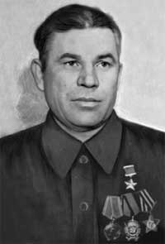
Исаков Александр Варфоломеевич
Родился 18 февраля (3 марта) 1911 года в
селе Новотроицкое Утчанской волости, Ишимского уезда, Тобольской губернии, ныне вЧастоозёрском районе Курганской области в семье крестьянина. Работал в Петуховском зерносовхозе Курганской области, по окончании курсов трактористов был трактористом-комбайнером, механиком. Был одним из лучших механизаторов района.

Slide 3
В начале войны Исаков пришёл в военкомат с заявлением, чтобы добровольцем пойти на фронт. Но ему поручили скомплектовать тракторную бригаду из женщин и научить их работать на технике.
В 1943 году после завершения уборочных работ Александра Варфоломеевича призвали в Красную Армию. Окончив школу механиков-водителей танков, он в составе 93-й танковой бригады 4-й танковой армии 1-го Украинского фронта участвовал в боях по освобождению Польши от гитлеровских захватчиков.

Slide 4
В боях Великой Отечественной войны с августа 1944 года. Боевое крещение танкист Исаков принял на Сандомирском плацдарме. Его Т-34первым форсировал реку Вислу, уничтожил артиллерийский расчет, несколько танков. За мужество и боевое мастерство в этой схватке с врагом Александр Исаков был удостоен первой награды — ордена Славы III степени.

Slide 5
В январе 1945 года в боях за город Петраков экипаж, в котором служил Александр Варфоломеевич, уничтожил четыре немецких танка, десятки гитлеровцев. И снова был отмечен боевой подвиг танкиста. Исакова наградили орденом Славы II степени. Сержант Исаков был в числе первых 30-31 января 1945 года при форсировании реки Одер. При отражении контрудара противник в районе населенного пункта Зофиенталь (южнее города Гура, Польша) уничтожил несколько вражеских танков и орудий, более 20 автомашин.

Slide 6
Последний бой Александр Исаков провел в марте 1945 года в городе Равич у самой границы с Германией. Экипаж танка, который вел Исаков, уничтожил три немецких самоходных орудия и прорвался на центральную площадь. Здесь прямым попаданием тяжелого снаряда сорвало башню танка. Командир и наводчик погибли. Сам Исаков был контужен. Очнувшись он направил свой безбашенный танк на вражеские артиллерийские позиции. Снова был подбит и потерял сознание. Но его внезапная атака помогла остальным экипажам пройти опасную зону и обеспечила успех боя. Очнулся отважный танкист уже в госпитале.

Slide 7
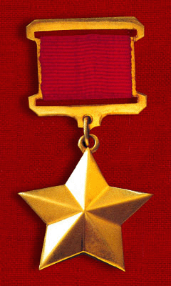
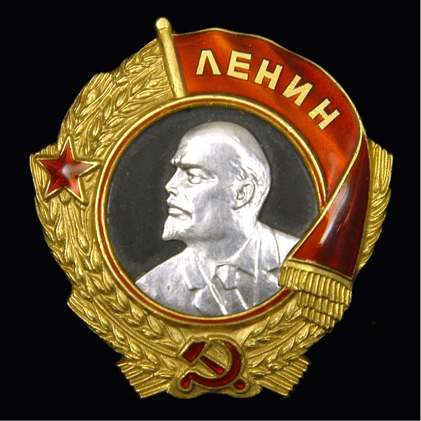
Указом Президиума Верховного Совета СССР от 10 апреля 1945 года механику-водителю танка Александру Варфоломеевичу Исакову присвоено звание Героя Советского Союза с вручением ордена Ленина и медали «Золотая Звезда».

Slide 8
В 1945 году старший сержант А. В. Исаков демобилизован. Вернулся домой. Работал в Волчанском птицесовхозе, затем механиком в совхозе «Восток» Частоозёрского района. Член ВКП(б)/КПСС с 1948 года. За ударную работу на совхозных полях награждён медалями «За освоение целинных земель», «За трудовую доблесть», орденом Трудового Красного Знамени. Был участником ВДНХ в Москве.
Умер 23 ноября 1983 года. Похоронен в посёлке Каргаполье Курганской области.

Slide 9
Награды
Указом Президиума Верховного Совета СССР от 10 апреля 1945 года за образцовое выполнение заданий командования и проявленные мужество и героизм в боях с немецко-фашистскими захватчиками сержанту Исакову Александру Варфоломеевичу присвоено звание Героя Советского Союза с вручением ордена Ленина и медали «Золотая Звезда» (№ 8742).
Награждён орденами Ленина, Трудового Красного Знамени, Славы 2-й и 3-й степени, медалями.

Slide 10
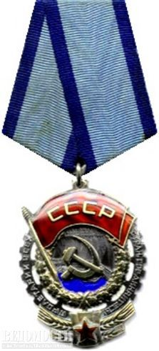
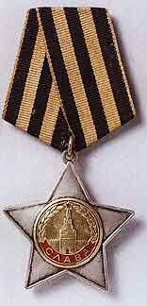
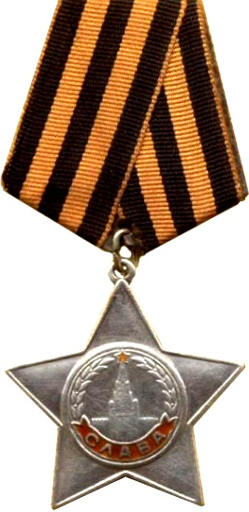
Орден Трудового Красного знамени
Орден Славы II степени
Орден Славы III степени

Slide 11
Из наградного листа
30-31 января 1945 года при форсировании реки Одер частями шестого механизированного корпуса противник силами танковых дивизий "Герман Геринг" и "Бранденбург" пытался отрезать переправляемые части корпуса и захватить переправы. Сержант Исаков, выполняя приказ по отражению ожесточенных контратак противника в составе экипажа, умело и находчиво маневрируя на поле боя, уничтожил танков - 2, орудий - 4, автомашин - 23 и до 150 солдат и офицеров противника.Участвовал в захвате штурмом города Равича. Первым ворвался в город, подавил экипажем огневые точки противника и уничтожил орудий - 3, "СУ" - 3, перерезал отход двух эшелонов противника с боеприпасами.
Командир 93-й отдельной танковой Житомирской Краснознаменной ордена Богдана Хмельницкого бригады гвардии майор Дементьев.

Slide 12
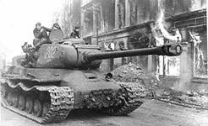
Танковые бои

Slide 13
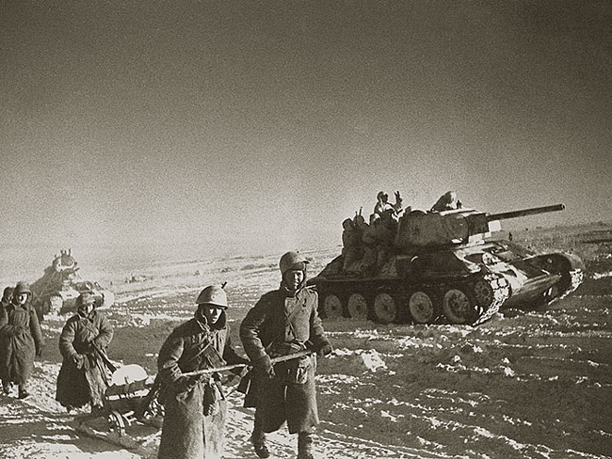

Slide 14
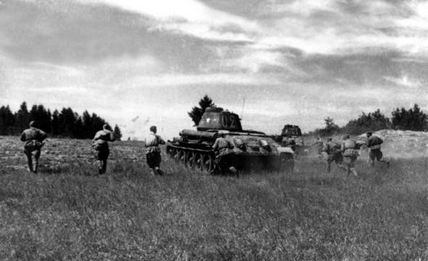

Slide 15
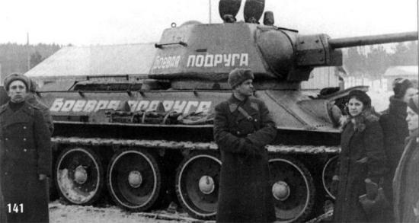

Slide 16
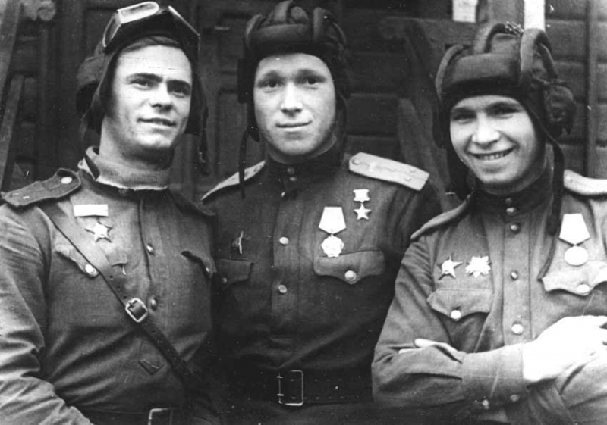

Slide 17
